Slide 1
Основы линейной перспективы
Точки схода

Slide 2
План
Вступление.
Фронтальная перспектива.
Угловая перспектива.
Трехточечная перспектива.
Заключение.

Slide 3
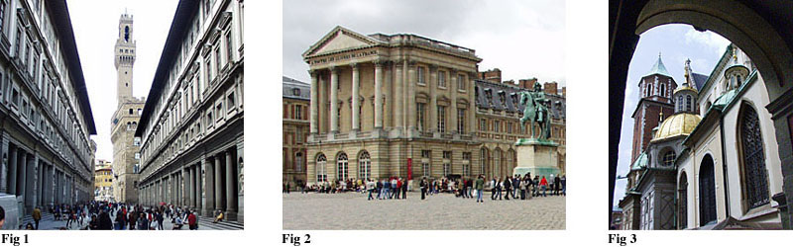
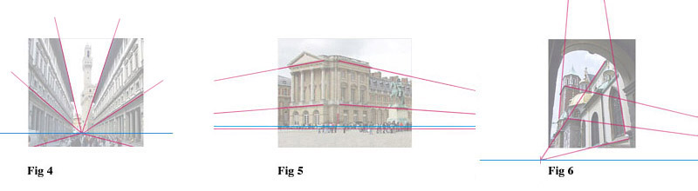
В изобразительном искусстве объект, в основе формы которого лежит прямоугольный параллелепипед, имеет 1, 2 или 3 точки схода в зависимости от его расположения относительно взгляда наблюдателя и плоскости картины

Slide 4
Фронтальная перспектива
Одна (главная) точка схода используется во фронтальной перспективе, когда плоскости, формирующие каркас объекта, расположены либо параллельно плоскости катины, либо – перпендикулярно ей, то есть объект расположен «прямо» по отношению к взгляду наблюдателя.

Slide 5
Главная точка схода
В этой ситуации линии, параллельные плоскости картины, остаются параллельными, а линии, перпендикулярные ей, сходятся в одной точке на линии горизонта. Такая точка и называется главной точкой схода.

Slide 6
Фронтальная перспектива куба
Р

Slide 7
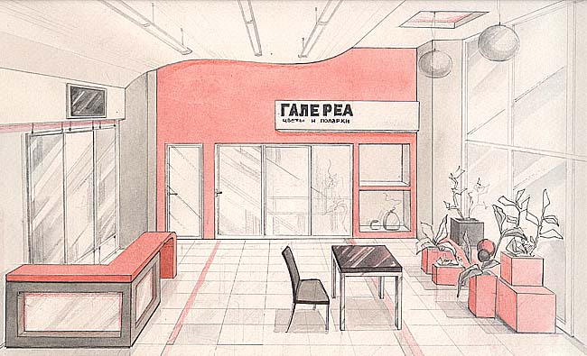
Фронтальная перспектива комнаты

Slide 8
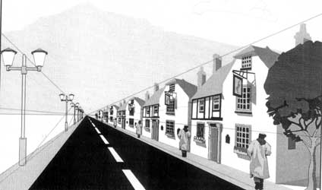
Перспектива улицы

Slide 9
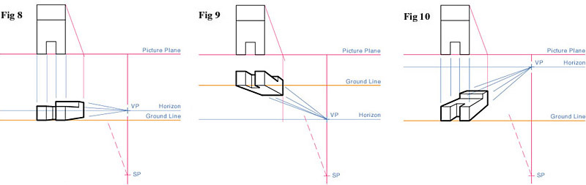
Возможно различное положение объекта относительно линии горизонта.

Slide 10
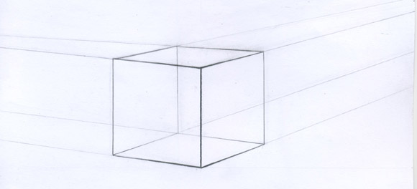
Косоугольная (угловая) перспектива
Угловая перспектива объекта возникает, когда объект расположен на горизонтальной плоскости, но повернут относительно плоскости картины.

Slide 11
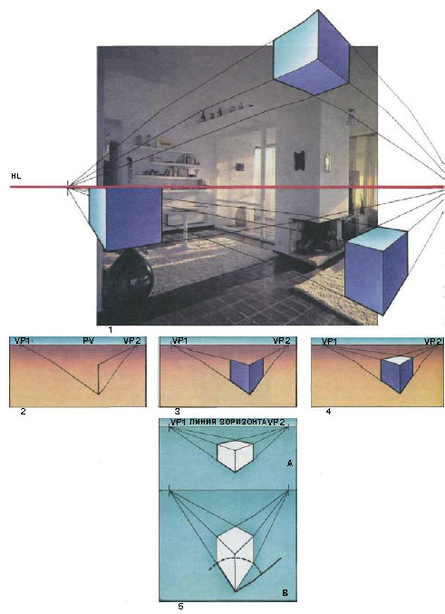
Косоугольная (угловая) перспектива
В косоугольной перспективе только вертикальные линии сохраняют параллельность, в то время как остальные сходятся к горизонту.
В результате получается два пучка сходящихся линий в соответствующие две точки схода.

Slide 12
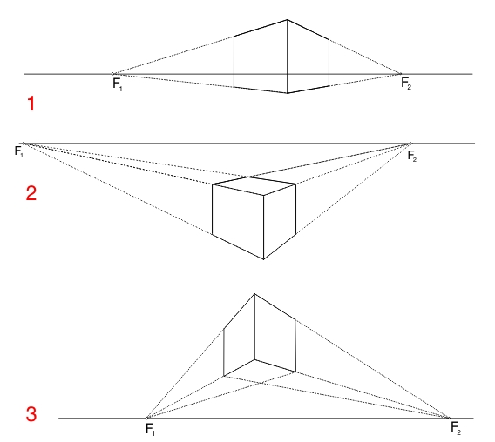
Здесь также возможно различное положение объекта относительно линии горизонта.

Slide 13

Точки схода находятся на линии горизонта. Расстояни между ними зависит от расстояния от наблюдателя до плоскости картины. Чем дальше находится наблюдатель, тем дальше точки схода.

Slide 14
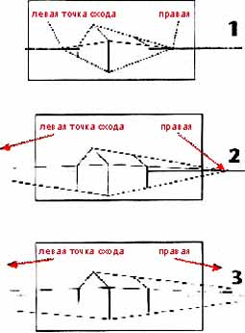
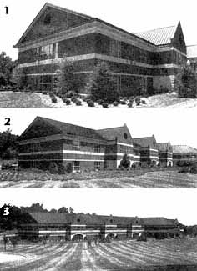
От расстояния между точками схода зависит восприятие объектов

Slide 15
Пояснение к предыдущему слайду
1. Если размещать дистанционные точки схода достаточно близко друг к другу создается ощущение, что объекты угрожают вам - впечатление скорее драматическое.
2. Более "нормальный" вид создается, если одна из точек схода (или обе) выходит за пределы рисунка.
3. Чем дальше точки схода расходятся в стороны, тем меньше видимых искажений зритель увидит на законченном рисунке.

Slide 16
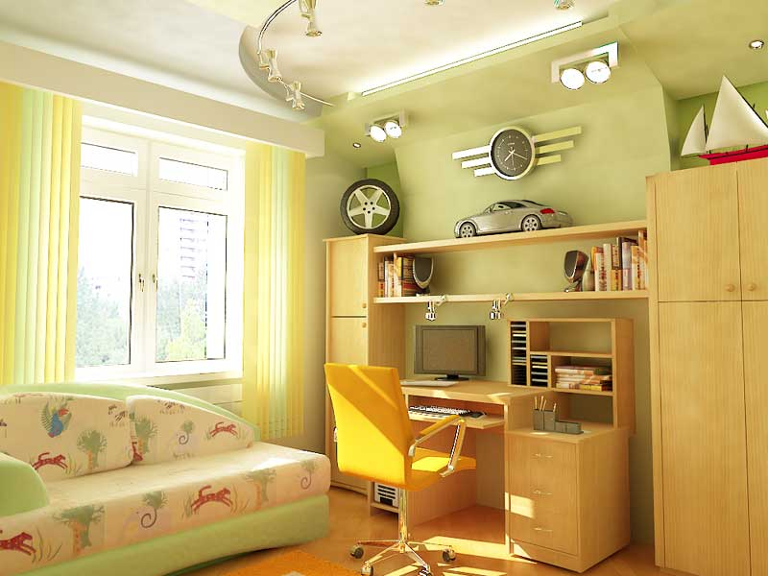
Угловая перспектива интерьера

Slide 17
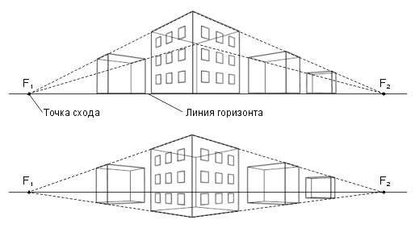
Угловая перспектива улицы

Slide 18
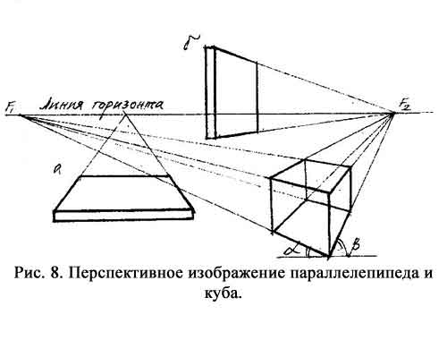
В реальном рисовании обычно встречатся смешанные варианты: одни объекты расположены фронтально, другие под различным углами

Slide 19
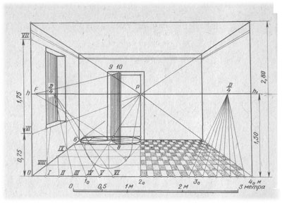
В таких ситуациях используюся различные вспомогательные точки схода для конкретного объекта

Slide 20
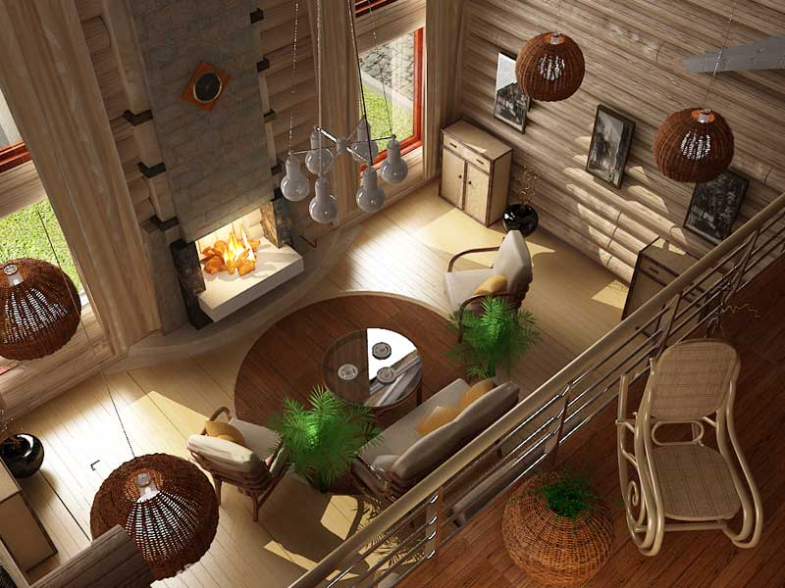
Три точки схода
Такая перспектива используетя, когда объект находится не только под углом к наблюдателю, но и на наклонной поверхности относительно направления взгляда наблюдателя (либо взгляд наблюдателя под углом к поверхости земли).

Slide 21
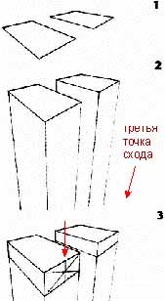
Часто третья точка схода необходима для изображения высотных зданий снизу или с «высоты птичьего полета».

Slide 22
Такую перспективу называют трехточечной.
В английском языке, когда третья точка схода находится вверху, используется термин Worm's Eye perspective.
Worm's Eye (дословно) - взгляд червяка.
Сравните: в русском языке есть термин «лягушачья перспектива», означающий изображение с очень низкой линией горизонта, когда объекты «возвышаюся» над наблюдателем.

Slide 23
Подводим итоги
В изобразительном искусстве объект, в основе формы которого лежит прямоугольный параллелепипед, имеет 1, 2 или 3 точки схода в зависимости от его расположения относительно взгляда наблюдателя и плоскости картины.
Во фронтальной и угловой перспективе точки схода лежат на линии горизонта, в трёхточечной – одна из точек находится наверху или внизу картины (обычно за ее пределами).
При изображении различных объектов обычно встречатся смешанные варианты: одни объекты расположены фронтально, другие под различным углами В таких ситуациях используюся различные вспомогательные точки схода для конкретного объекта.

Slide 24
Спасибо за внимание!

